Slide 1
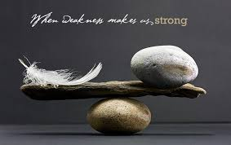
在百般试炼中以为大喜乐
雅各书1：2～4

Slide 2
经文
2. 我的弟兄们，你们落在百般试炼中，都要以为大喜乐。3. 因为知道你们的信心经过试验就生忍耐。4. 但忍耐也当成功，使你们成全完备，毫无缺欠。

Slide 3
当你遇到苦难或试炼的时候，你希望弟兄姐妹用什么样的话来安慰你？
要祷告省察，不要再犯罪了！
坚强一点，你这点小苦难算不得什么，我经过的大风大浪比这厉害得多呢! 神叫万事互相效力，让爱神的人得益处！
我深深理解你的苦衷，我为你祷告，愿主挪去你的苦难！
哈利路亚，赞美主！恭喜你！

Slide 4
受逼迫的基督徒
基督徒受逼迫不是偶然的：
成功神学的误导
“在世上你们有苦难。【约16：33】”
神不是让人因有好处而相信祂
不信和小信的人遇到苦难只能恐惧、抱怨、泄气、后悔、痛苦，有信心的人有喜乐和平安。因为耶稣说“但你们可以放心，我已经胜了世界。”
Notes:
基督徒受逼迫不是偶然的：
“在世上你们有苦难。【约16：33】”
苦难必然会发生：信主的目的不是要逃避苦难：神不是让人因有好处而相信祂，而是让人因为认识祂而相信祂《成功神学的误导》
苦难要经历信心：遭受苦难，有时是出于神的管教，有时出于神的试炼；信主之后有苦难是必然的， 因为要学习操练信心
苦难必然被战胜：胜过苦难不是以如何逃避为标准，而是以如何顺服为标准：我父阿，倘若可行，求你叫这杯离开我。然而不要照我的意思，只要照你的意思。（太26：39）
苦难和试炼让人成长
不信的人遇到苦难只能抱怨、泄气、后悔、痛苦，结局是地狱的审判；信的人有喜乐和平安。

Slide 5
落在百般试炼中
“落在”表示被动
灵巧像蛇，驯良如鸽
让我们在基督里长大成熟，有对的眼光
生命长大成熟所必须经过的
祷告、感谢、忘记
为了让我们越经过试炼，越被神练净
为做错而遭受苦难，我们都能够理解；而对为义遭受苦难，我们不能够明白
第一种安慰：要祷告省察，不要再犯罪了！
Notes:
“落在”表示被动
主没有让我们主动去找试炼：灵巧像蛇
而当试炼来临到的时候：驯良如鸽 《主耶稣面对苦杯》
让我们在基督里长大成熟，有对的眼光
生命长大成熟所必须经过的 --操练生活的循环， 《孩子从小生病和对孩子的管教》
当我们没有苦难经历，我们没有祷告的意愿。《平淡生活中的基督徒》
当我们面对苦难来临，我们会记得祷告；经过了会感谢神。《祷告中的感谢》（背诵祷告不是生活中的亲生经历）
当我们经过苦难之后，我们常常很快忘记，回到过去的光景。《士师记中的以色列人》
百般的试炼，是为了让我们越经过试炼，越被神练净，带来持久的满足和永恒的价值，承受生命中诸般的风浪。
为做错而遭受苦难，或为义遭受苦难，我们都能够理解；而对我们不懂为什么会发生的苦难，我们不能理解
若是对着不爱主的人，他们落在苦难中，我们不会同情， 自己也不会抱怨；但爱主的人受苦难，我们会很难过。
如果我们不懂，我们只能带到主面前要答案 《单亲姊妹的儿子去宣教的路上飞机失事》
试炼来自多方面，各式各样
家庭：配偶、子女、父母、兄弟姐妹
学业、工作、生活、健康、
甚至教会事奉

Slide 6
要以为大喜乐
大喜乐（Pure Joy）是一个命令：为义受逼迫的人是有福的（要大喜乐）
这个命令是让我们有属天的眼光
“以为”的原意是“算为”，因为经过了比较后得出的结论
仔细考察计算之后，然后得出结论：大喜乐
Notes:
大喜乐（Pure Joy）是一个命令：为义受逼迫的人是有福的（要大喜乐）
因为有属天的眼光，喜乐中没有惧怕
相信神所给的是最好的，相信神的美意
喜乐中有盼望
以为”的原意是“算为”，因为经过了比较后得出的结论
仔细考察算一算后，然后得出结论：大喜乐：
计算的标准：“藤校”？学历？工资？地位？
神所看重的为标准：贵重的器皿

Slide 7
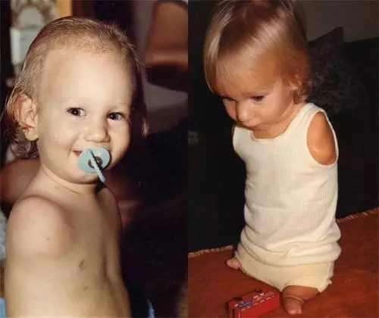
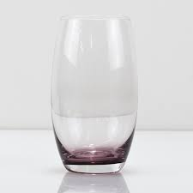
力克.胡哲:《人生不设限》
鲍里斯夫妇的信仰危机
我是上帝手中的杰作
当我们了解神的心意，就能得出我们人生的价值， 在神眼中我们都是贵重的器皿， 用来承接神的荣耀

Slide 8
因为知道你们的信心要经过试炼
信心被试炼的意思是什么？
“不叫我们遇到试探”？脱离苦难？
遇见主、依靠主、经历主
为什么信心一定要经过试炼？
经过试炼让我们知道是不是真正信主爱主
Notes:
信心被试炼的意思是什么？
主在上十字架前，门徒的四散
为什么信心一定要经过试炼？
失败是成功之母，摔跤是成长的功课
经过试炼才让我们知道是不是真正信主爱主： 主复活后在提比利亚海边三次问彼得“你爱我吗？”， 前两次，彼得都不加思索，第三次他想起曾经发豪言，但之后如主所预言的，他三次不认主，他才真正看到他的里面是不是真的爱主。

Slide 9
信心在试炼中生忍耐（坚韧的力量）
两种忍耐：消极的等待 v.s. 积极的坚持
在试炼中若跌倒，则生出消极的无奈
第二种安慰：坚强一点，你这点小苦难算不得什么，我经过的大风大浪比这厉害得多呢! 神叫万事互相效力，让爱神的人得益处！
在试炼中被坚固，则生出积极的忍耐
在试炼中产生坚韧的性格
“就是在患难中，也是欢欢喜喜的。因为知道患难生忍耐。 忍耐生老练。老练生盼望。 盼望不至于羞耻，因为所赐给我们的圣灵将神的爱浇灌在我们心里。【罗5：3～5】”
Notes:
两种忍耐：消极的等待 v.s. 积极的坚持
在试炼中若跌倒，则生出消极的无奈
若苦苦靠自己的毅力《小时候打针》，强忍着似乎有可以让苦难过去，但里面没有安慰和生命的成长，就像我们第二种安慰（坚强一点，你这点小苦难算不得什么，我经过的大风大浪比这厉害得多呢! 神叫万事互相效力，让爱神的人得益处！）。
在试炼中被坚固，则生出积极的忍耐
跑步：坚持到底的动力《上学时跑步的例子》
“就是在患难中，也是欢欢喜喜的。因为知道患难生忍耐。 忍耐生老练。老练生盼望。 盼望不至于羞耻【罗5：3～5】”
练就一个品格： 顺服， 承认凡是出于耶和华

Slide 10
但忍耐也当成功
“但”表明神要在我们软弱的时候出手
“但”是个转折，没有“但”， 忍耐看不到结果
忍耐成功不因我们的耐力，乃是神的计划
忍耐何时成功
如何定义成功
苦难来临不要逃避，苦难使神的工作完成
第三种安慰：我深深理解你的苦衷，我为你祷告，愿主挪去你的苦难！
逃避，只能让我们所受的苦白白过去
如果没有达到神的目的，我们就当忍耐，让坚韧完成它所要完成的工作
Notes:
“但”表明神要在我们软弱的时候出手
“但”是个转折，没有“但”， 忍耐看不到结果
神并没有让我们停留在忍耐中
忍耐成功不因我们的耐力，乃是神的计划
忍耐何时成功：《看到教会姊妹在苦难中忧愁》
如何定义成功：《虽然苦难没有离开，但姊妹走出痛苦》
苦难来临不要逃避，苦难使神的工作完成
逃避，只能让我们所受的苦白白过去
完备：让坚韧完成它所要完成的工作
我们愿不愿意顺服和降伏在神大能的手下
就像我们前面的第三种安慰：我深深理解你的苦衷，我为你祷告，愿主挪去你的苦难！

Slide 11
使你们成全完备，毫无缺欠
“成全完备”—Complete Perfect
有想要Complete Perfect的羡慕和欲望
Complete Perfect不是指我们所完成神的事奉
我们不完备因我们的信心不足
主的信心是我们的标准，达不到就是不完备
苦难和试炼不一定过去我们才能完备
在试炼中除去我们里面的不信和小信
当信心经过了试炼和忍耐，就被神满足
第四种安慰：哈利路亚，赞美主！恭喜你！
Notes:
成全完备”—Complete Perfect
有想要Complete Perfect的羡慕和欲望
如果没有达到，就忍耐，
我们以为我们在地上的成功，就是给主耶稣最大的面子， 其实主耶稣并不在乎你所作的工作是否成功，而是在乎你是否被祂磨炼祂合用的器皿
我们不完备因我们的信心不足
主的信心是我们的标准，达不到就是不完备
一块好的钢材，需要出去里面一切的渣滓，这些渣滓就是我们的不信和小信。
当信心经过了试炼和忍耐，就被神满足
在试炼是坚固信心的方法
忍受试炼是信心成长的路径
忍耐成功是满足信心的结果
唯有从我们里面发出的赞美和感谢才能使我们得着真正的安慰（哈利路亚，赞美主！恭喜你！）

Slide 12
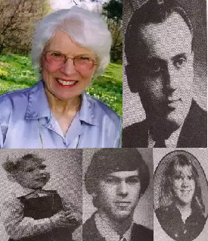
《三过幽谷》 --芬德姊妹的见证
12岁接受主
大学毕业与丈夫汉立一起服事一间教会
大儿子丹尼两岁患淋巴腺白血球过多症
丈夫26岁患吉金氏症33岁被主接走
二儿子里昂（17岁）和女儿罗娜（15岁）车祸中遇难
你们落在百般的试炼中，都要以为大喜乐；因为知道你们的信心经过试验，就生忍耐。但忍耐也当成功，使你们成全、完备、毫无缺欠。
Notes:
新婚伊始，丈夫汉立被邀请去牧养在秀梧镇的一个小教会。在小丹尼两岁多时，被意外查出得了急性淋巴腺患白血球过多症，而且只剩下几个月的存活期。因为这个家庭深重困难的阴影，放下那些旁枝末节的分歧，大家的生命转化为在基督里的合一。丹尼去世后，芬德夫妇搬到克拉玛市牧会，汉立的福音布道吸引了当地非常多的年轻人，事工前景一片光明，而芬德也分别生下次子里昂和长女罗娜，算是多少抚慰了之前丧失长子的哀恸。“我确信上帝已经医治了我，但是，我不确定这是永久性的医治，医生曾告诉我，现在是这疾病的缓和期，但是，无论上帝对我的一生有什么计划，我都祈求上帝帮助我接受，我愿上帝在我的生命中能成就使祂得最大荣耀的事。”这个男人带着庄严而笃定的声音回答。环球布道回家后的第七天，汉立安息主怀，年仅33岁。而丈夫一走，她不再是施太太，不再有一个属灵男性的遮盖，就觉得自我价值彻底失去了。不久，她开始邀请一些女性到家中来做客，并给她们传讲福音。这些微不足道的服侍，拓展了这位自认为很软弱的单亲妈妈的生命。孩子们去世的第二天早上，她似乎听见他们正在对自己说：“妈妈，你也分享我们的喜乐好不好？爸爸在这，哥哥丹尼也在，我们正在庆祝，你和我们一起庆祝好不好？”
于是，她有了一个深深的感动——把追思礼拜改成庆祝会，成为耶稣基督的复活已经胜过死亡权势的荣耀见证。她回答到：《圣经》从来没有说因为我们是上帝的儿女，就得以免去人生所要面对的种种严厉现实。约伯记中记载：“人生在世必遭患难，如同火星飞腾。” "你们落在百般的试炼中，都要以为大喜乐；因为知道你们的信心经过试验，就生忍耐。但忍耐也当成功，使你们成全、完备、毫无缺欠。"

Slide 13
在百般试炼中以为大喜乐
借着百般的试炼让属灵的生命成长
因着信心我们的忍耐可以产生坚韧
神做成之后得以成全完备毫无缺欠
试炼可能来自自己也可能来自肢体
认识到神的旨意后我们以为大喜乐

